Slide 1

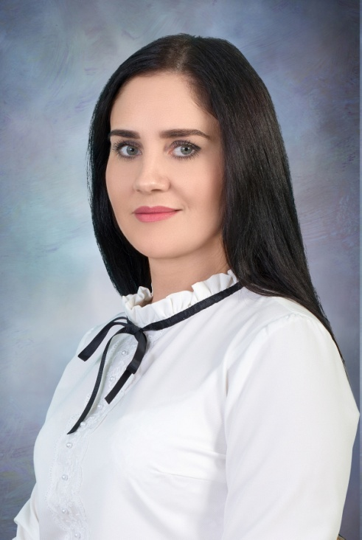


Информация о профессиональных достижениях учителя музыки муниципального бюджетного общеобразовательного учреждения Манычская средняя общеобразовательная школа Зерноградского района
Ростовской области
Безручко Татьяны Юрьевны
п.Сорговый
2021год

Slide 2




«Развитие творческого потенциала учащихся на уроках музыки с использованием инновационных технологий в рамках ФГОС»

Slide 3
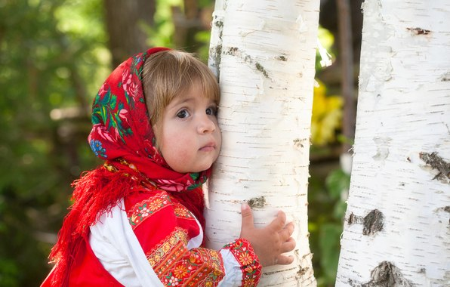
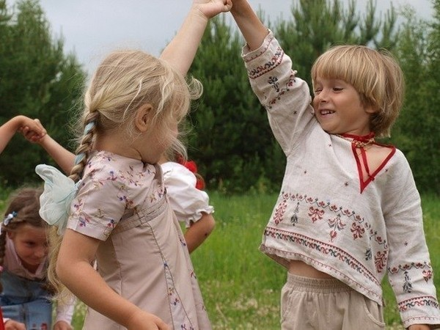
«Любовь к родному краю, родной культуре, родной речи начинается с малого – с любви к своей семье, к своему жилищу. Постепенно расширяясь, эта любовь переходит в любовь к Родине, её истории, прошлому и настоящему, ко всему человечеству»

Slide 4
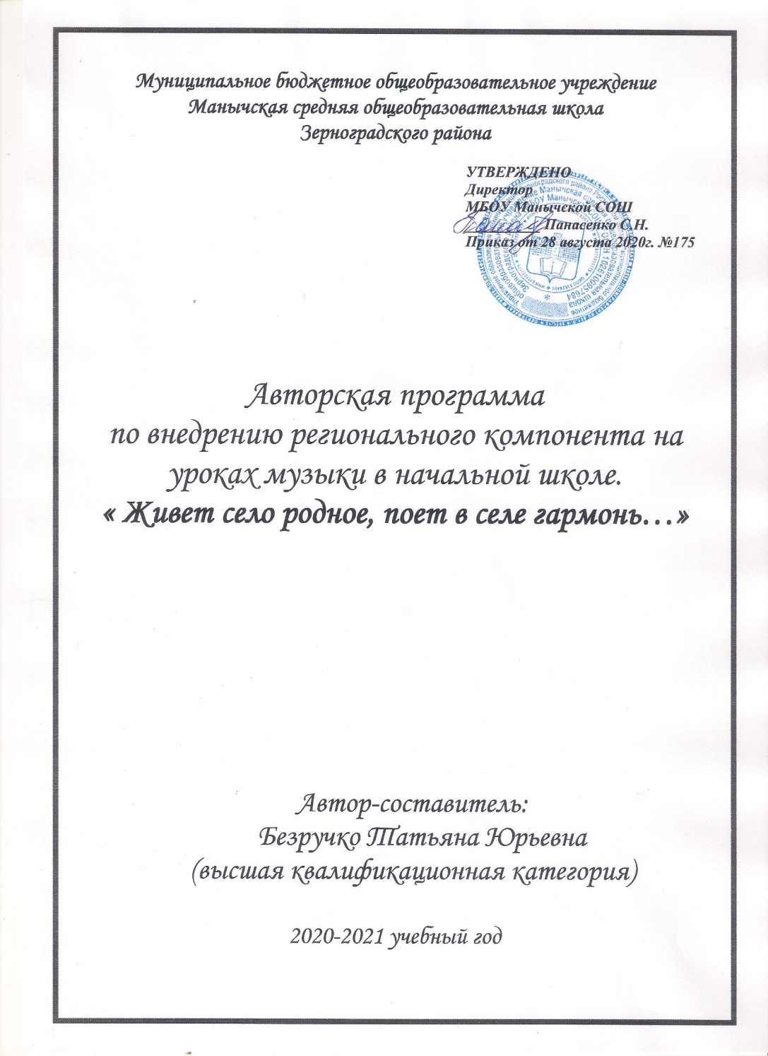
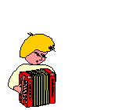

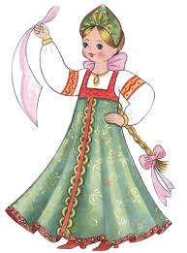



Slide 5
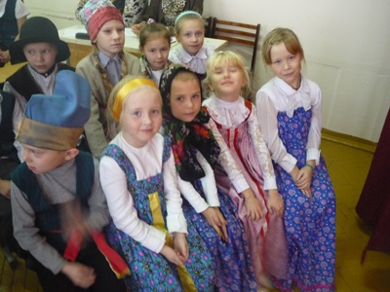
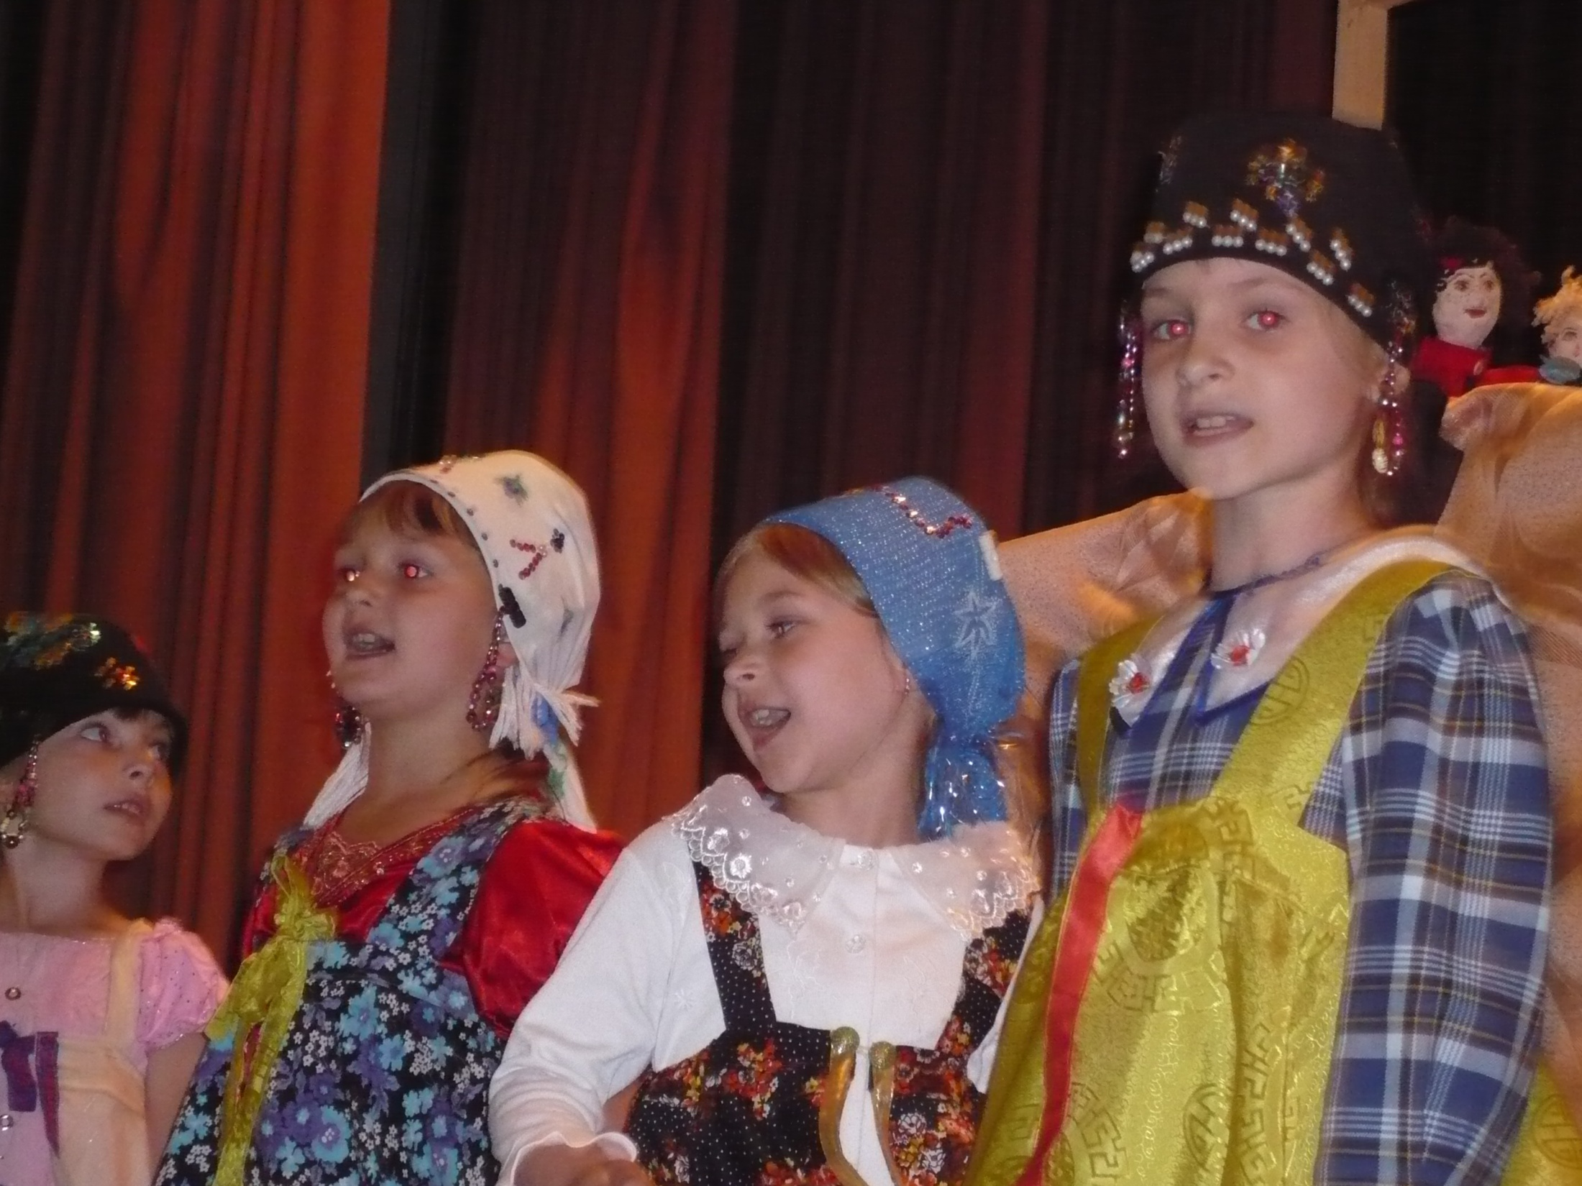
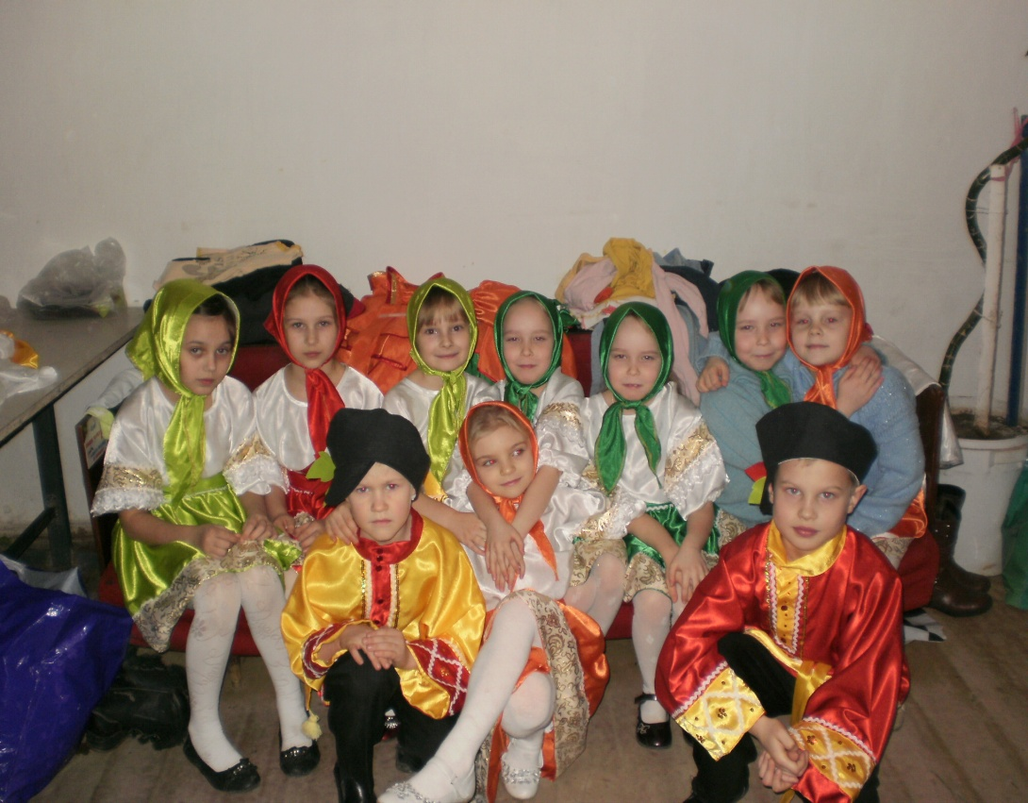
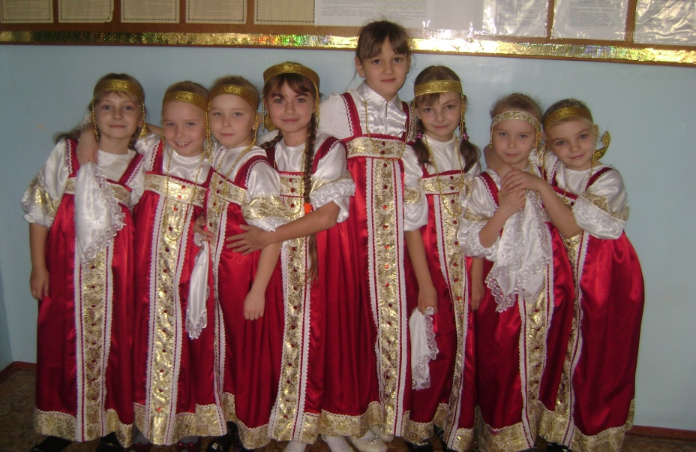
Ресурсы
В создании шаблона использованы изображения А. Бибик
http://a-bibik.blogspot.ru
Вы можете использовать
данное оформление для создания своих презентаций,
но в своей презентации вы должны указать
источник шаблона: Лапина С.А.,
МБУ ДО ДМШ г. Павлово Нижегородской области

Slide 6
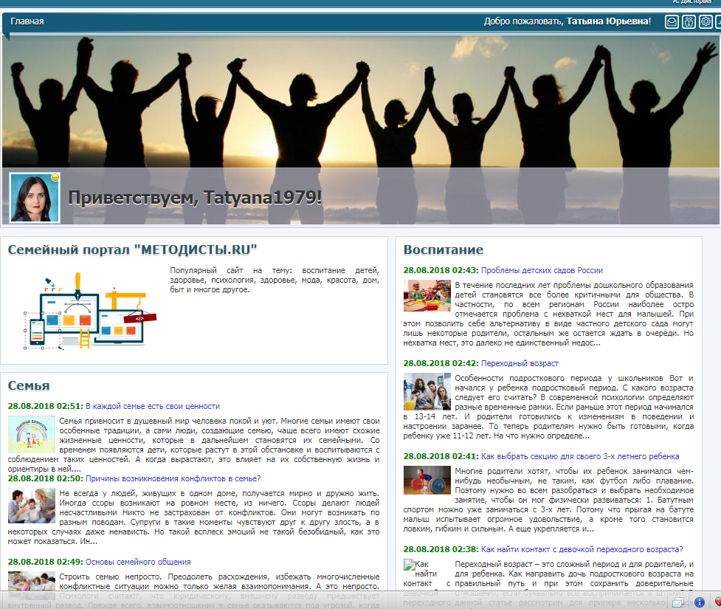


Slide 7
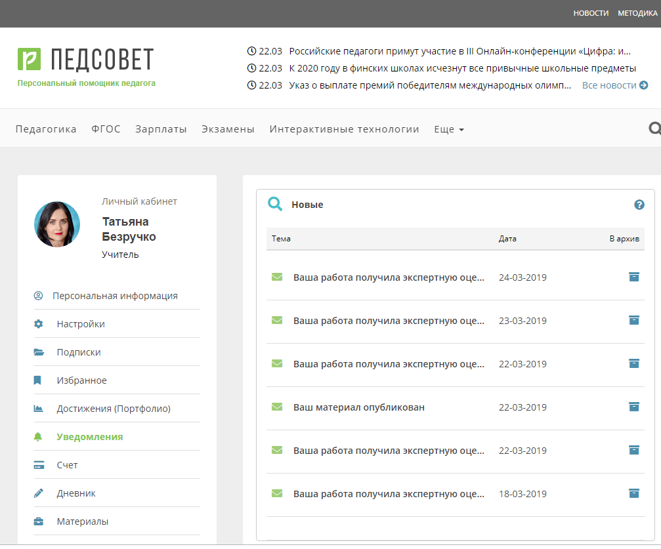

Slide 8
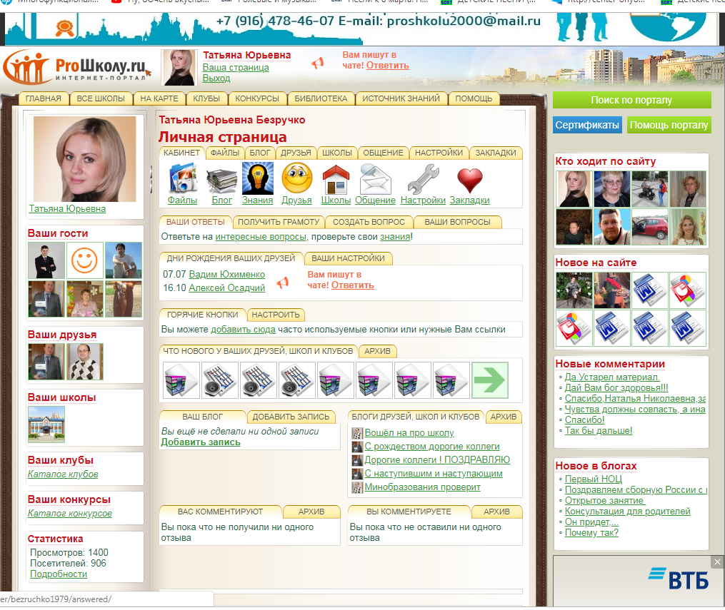

Slide 9
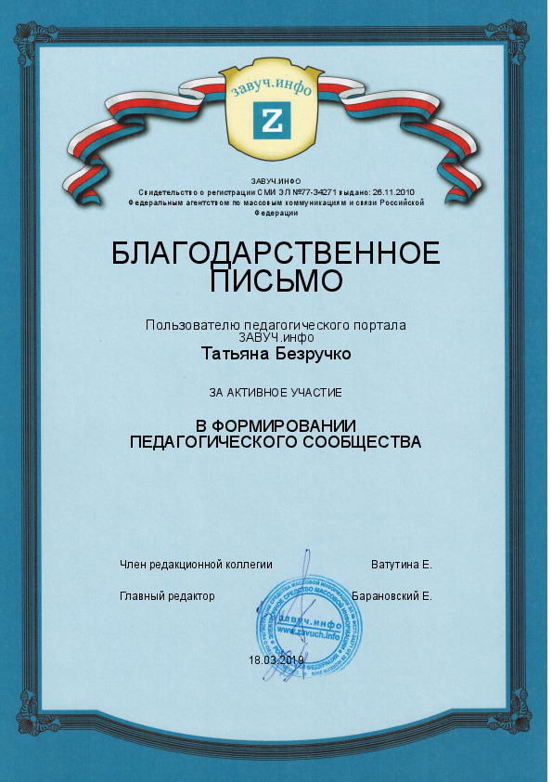

Slide 10
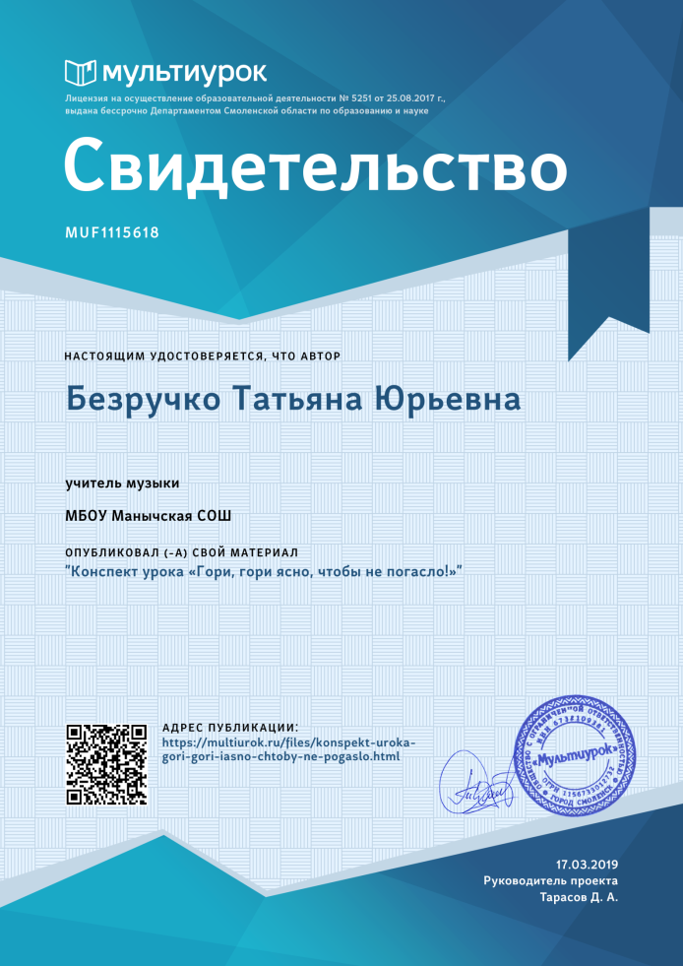
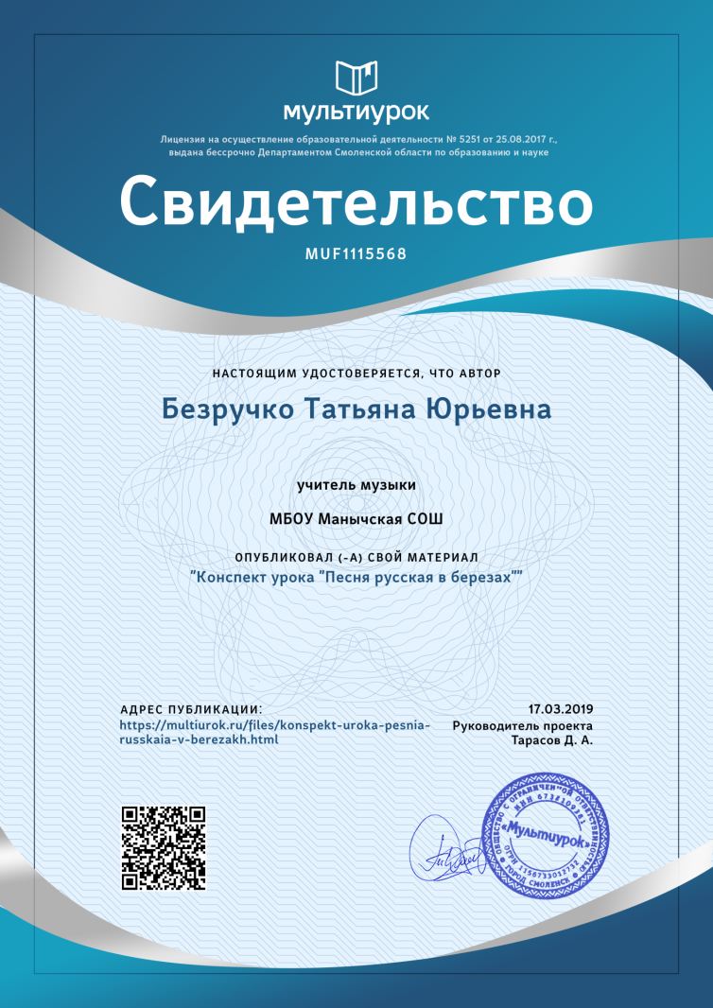
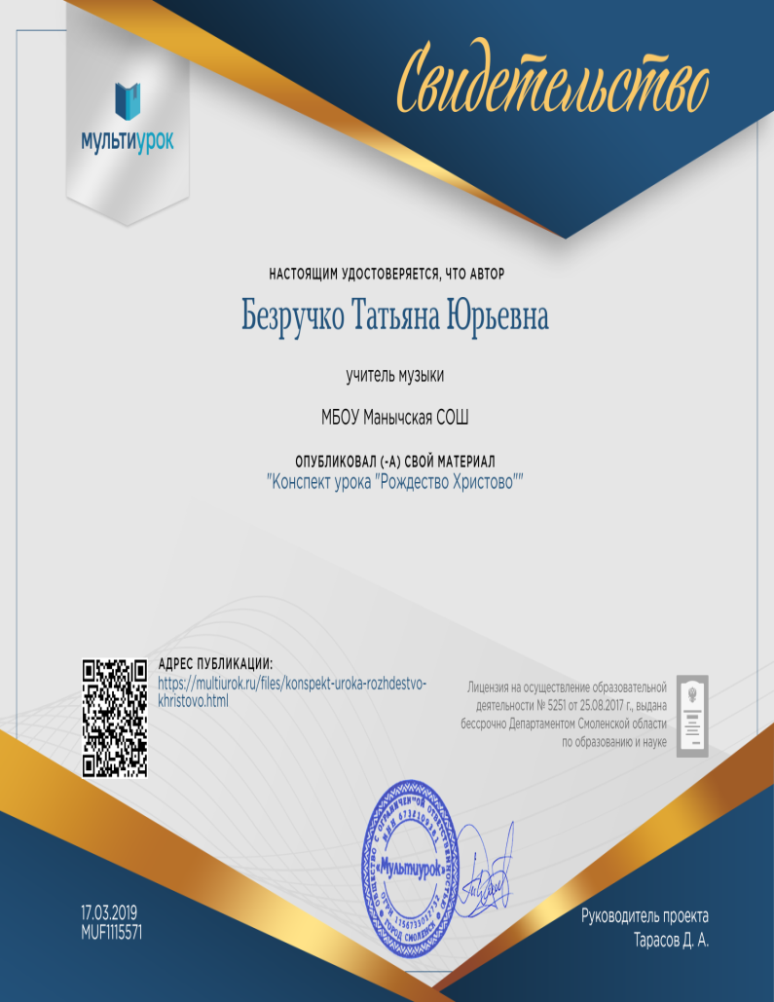
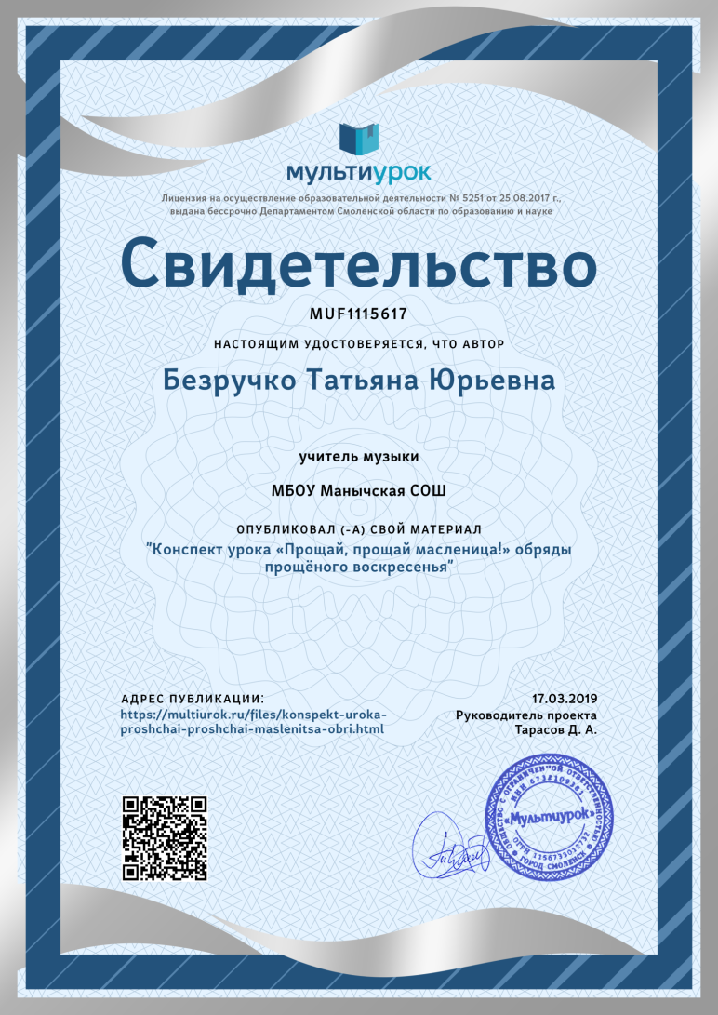


Slide 11



Slide 12
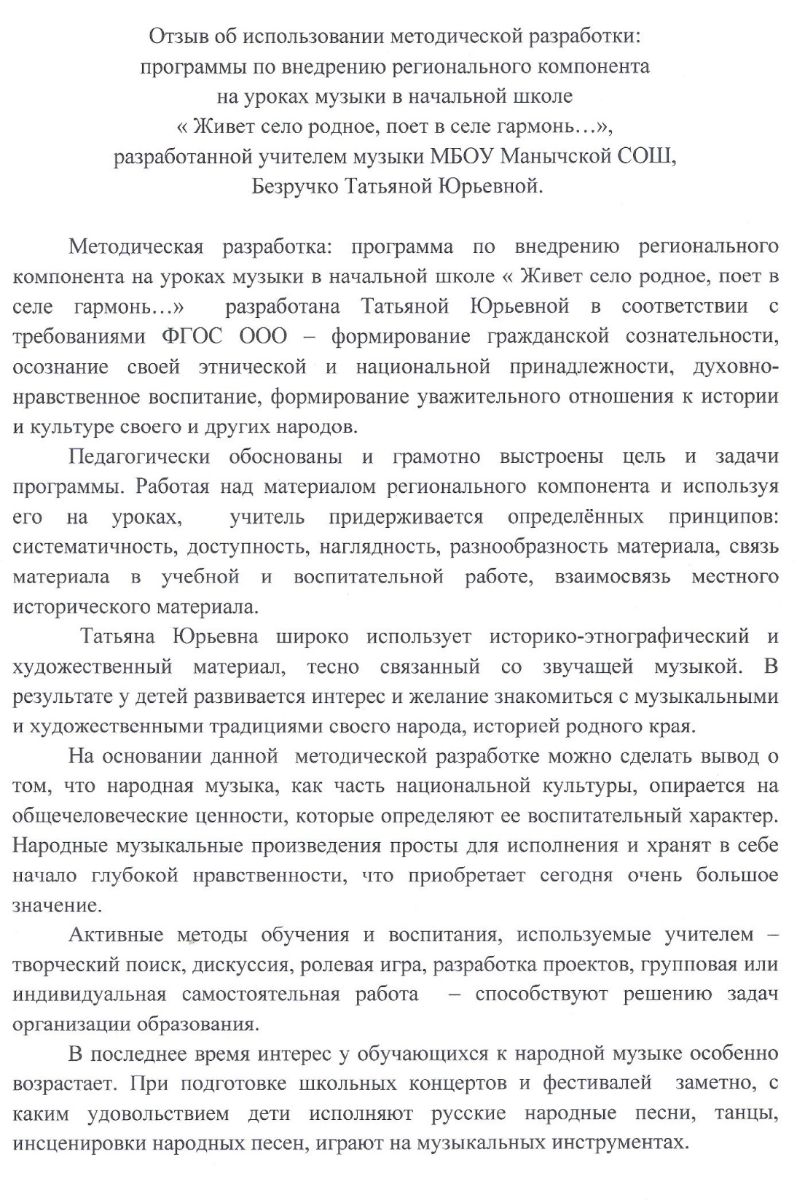
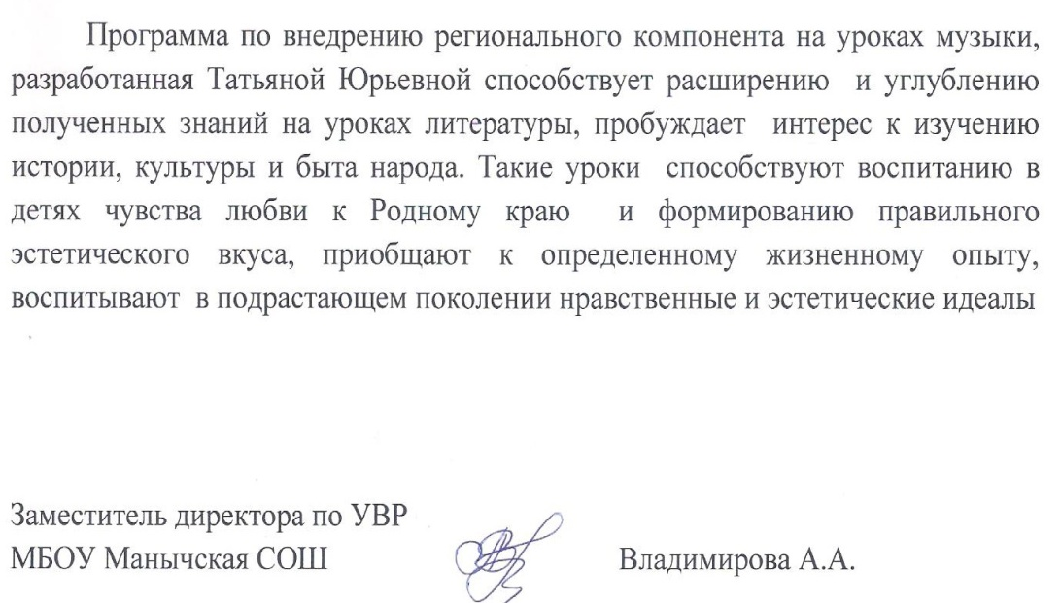

Slide 13
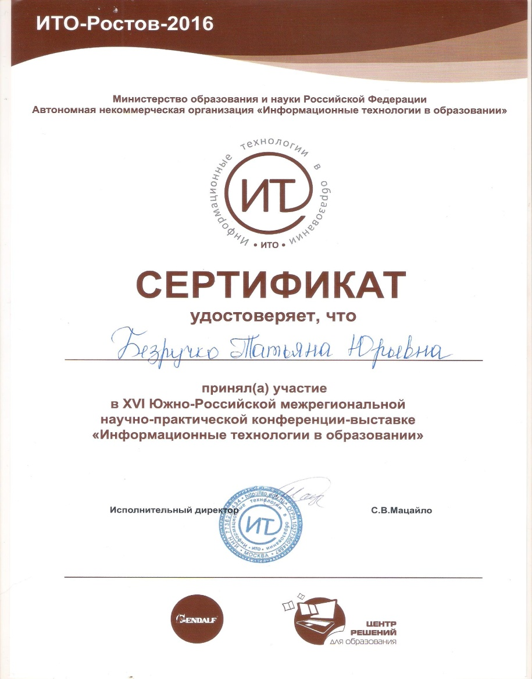
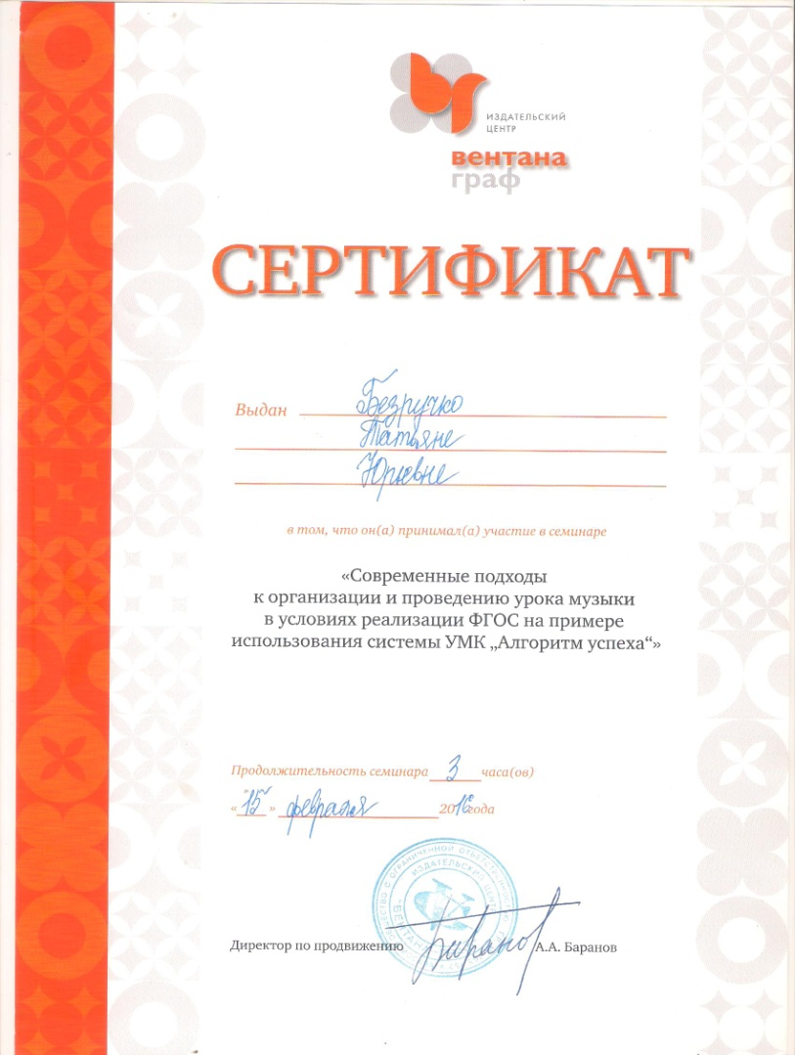

Slide 14

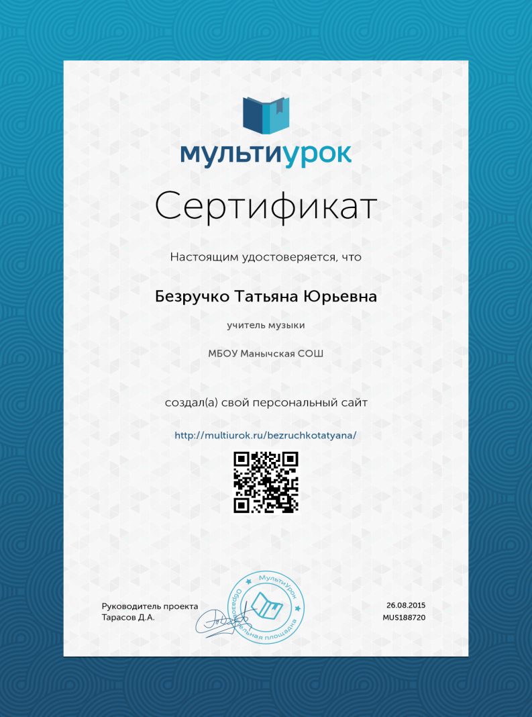

Slide 15

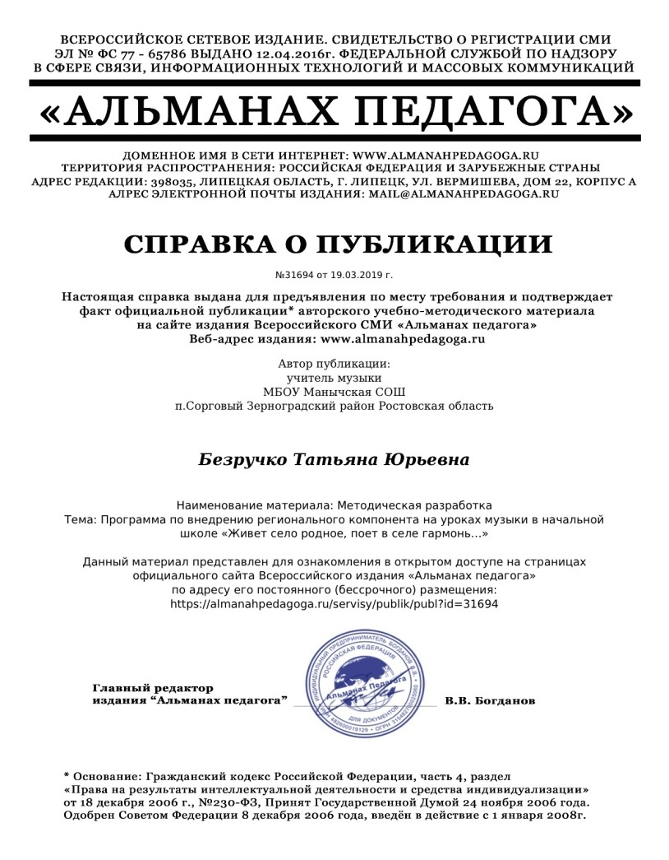

Slide 16


Slide 17
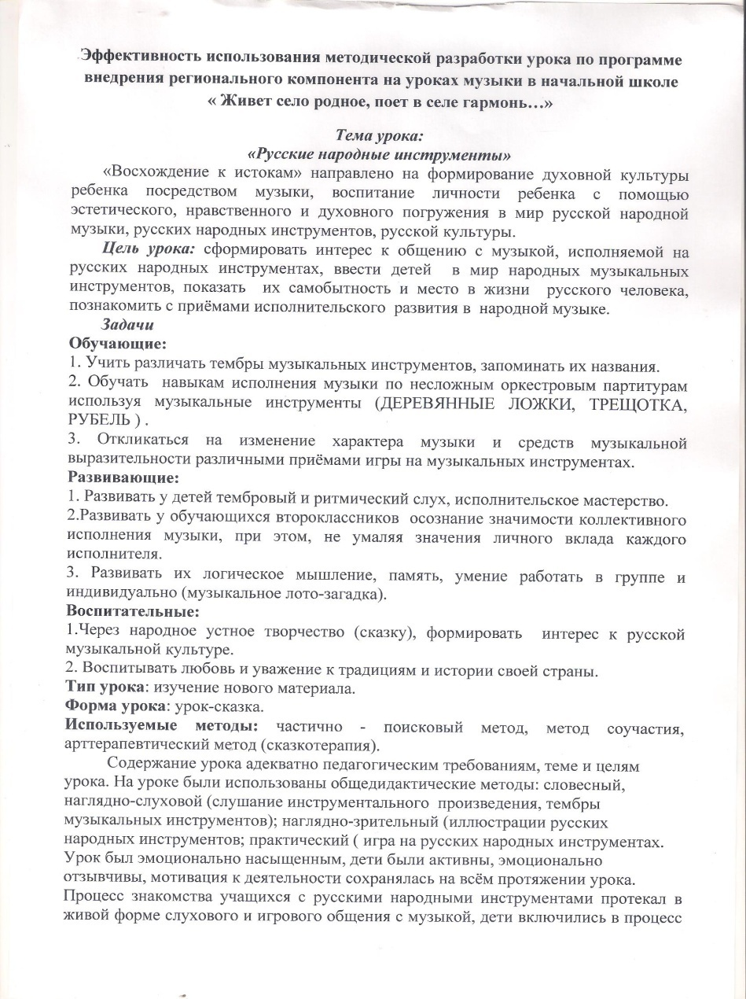
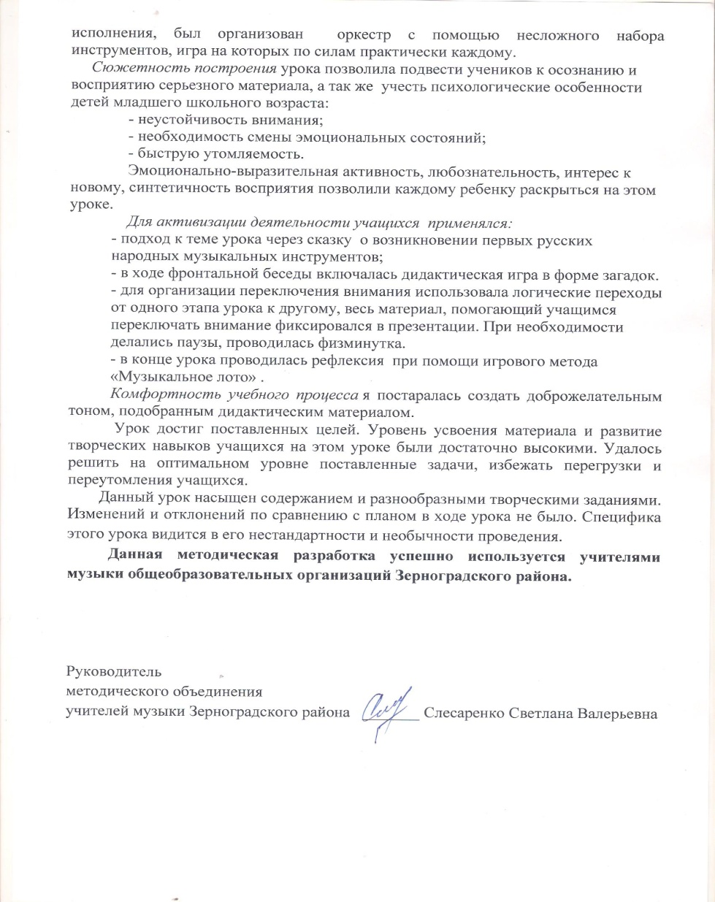

Slide 18
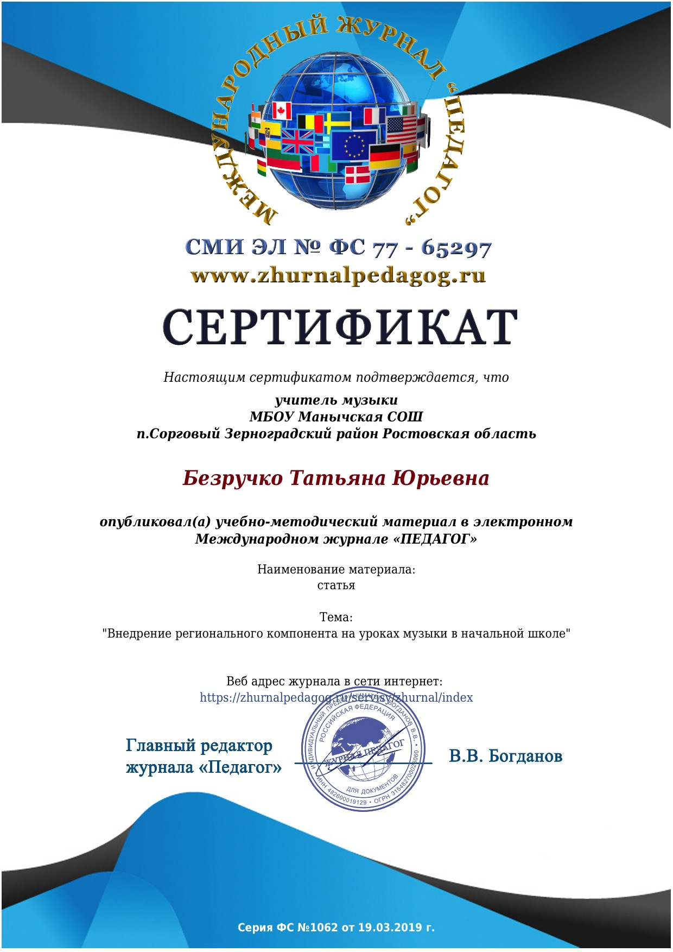


Slide 19


Как
оценить уровень достижений ученика

Slide 20

Система оценивания
тестовая
портфолио
рейтинговая

Slide 21

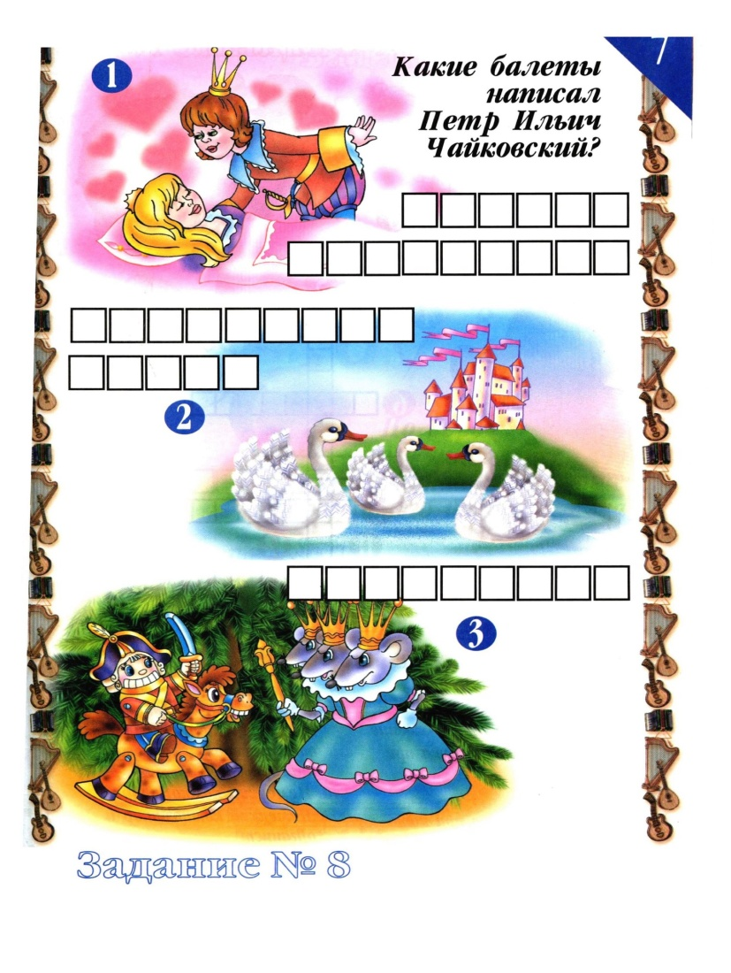
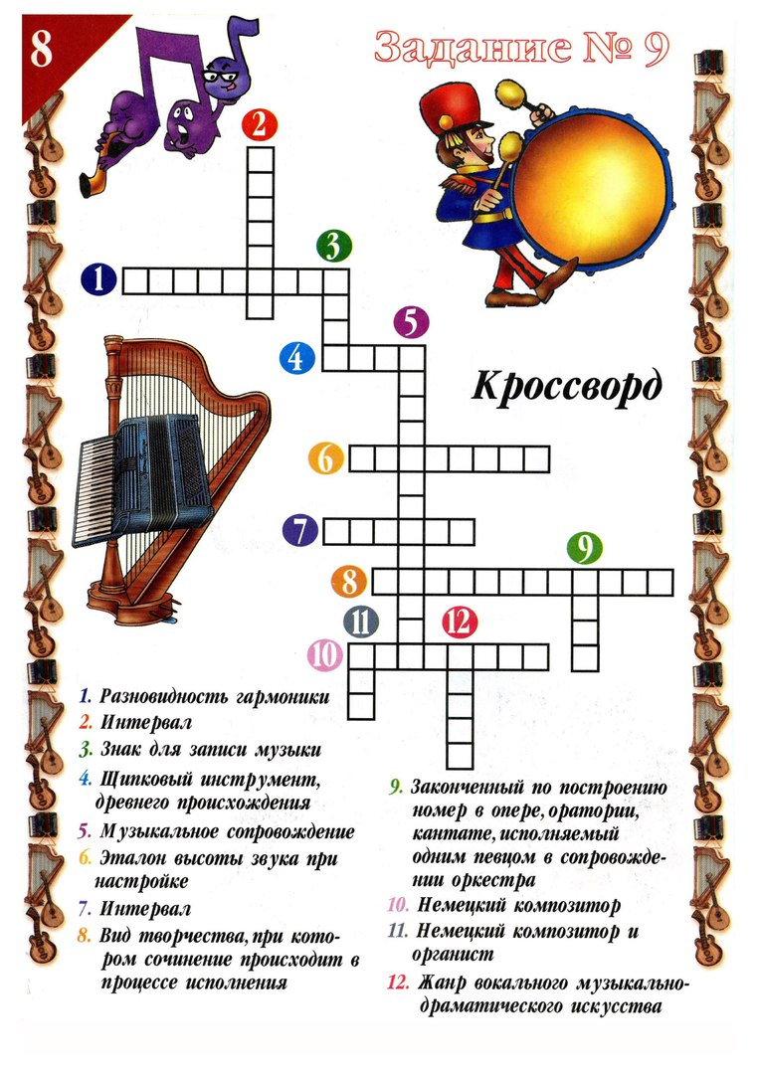
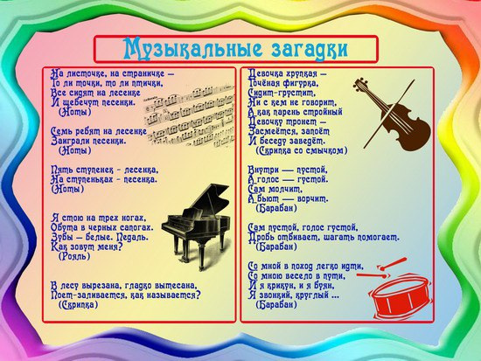
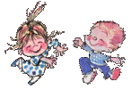

Slide 22
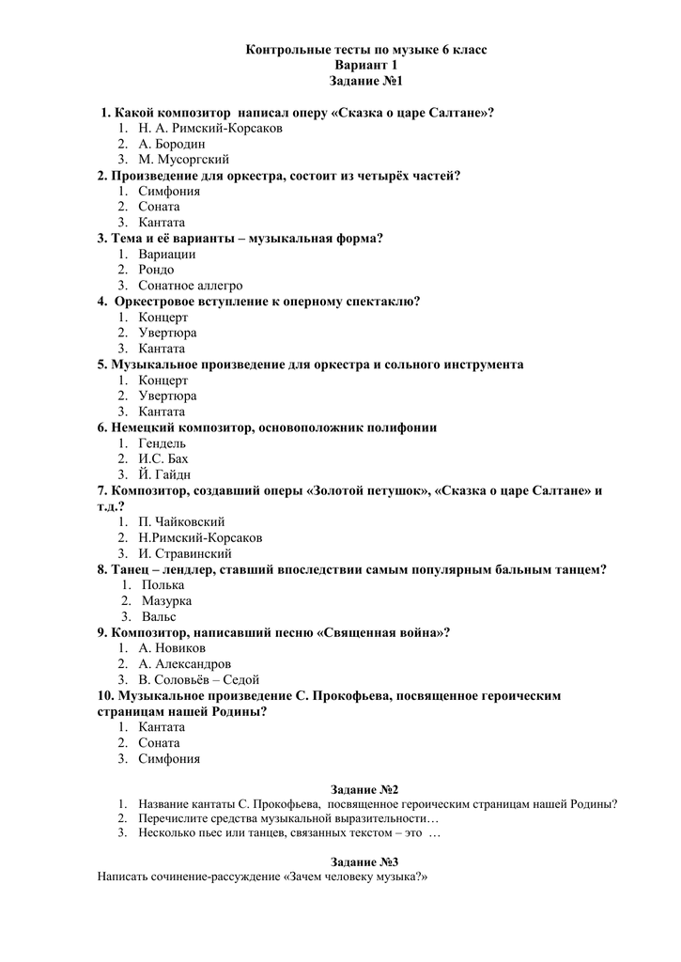
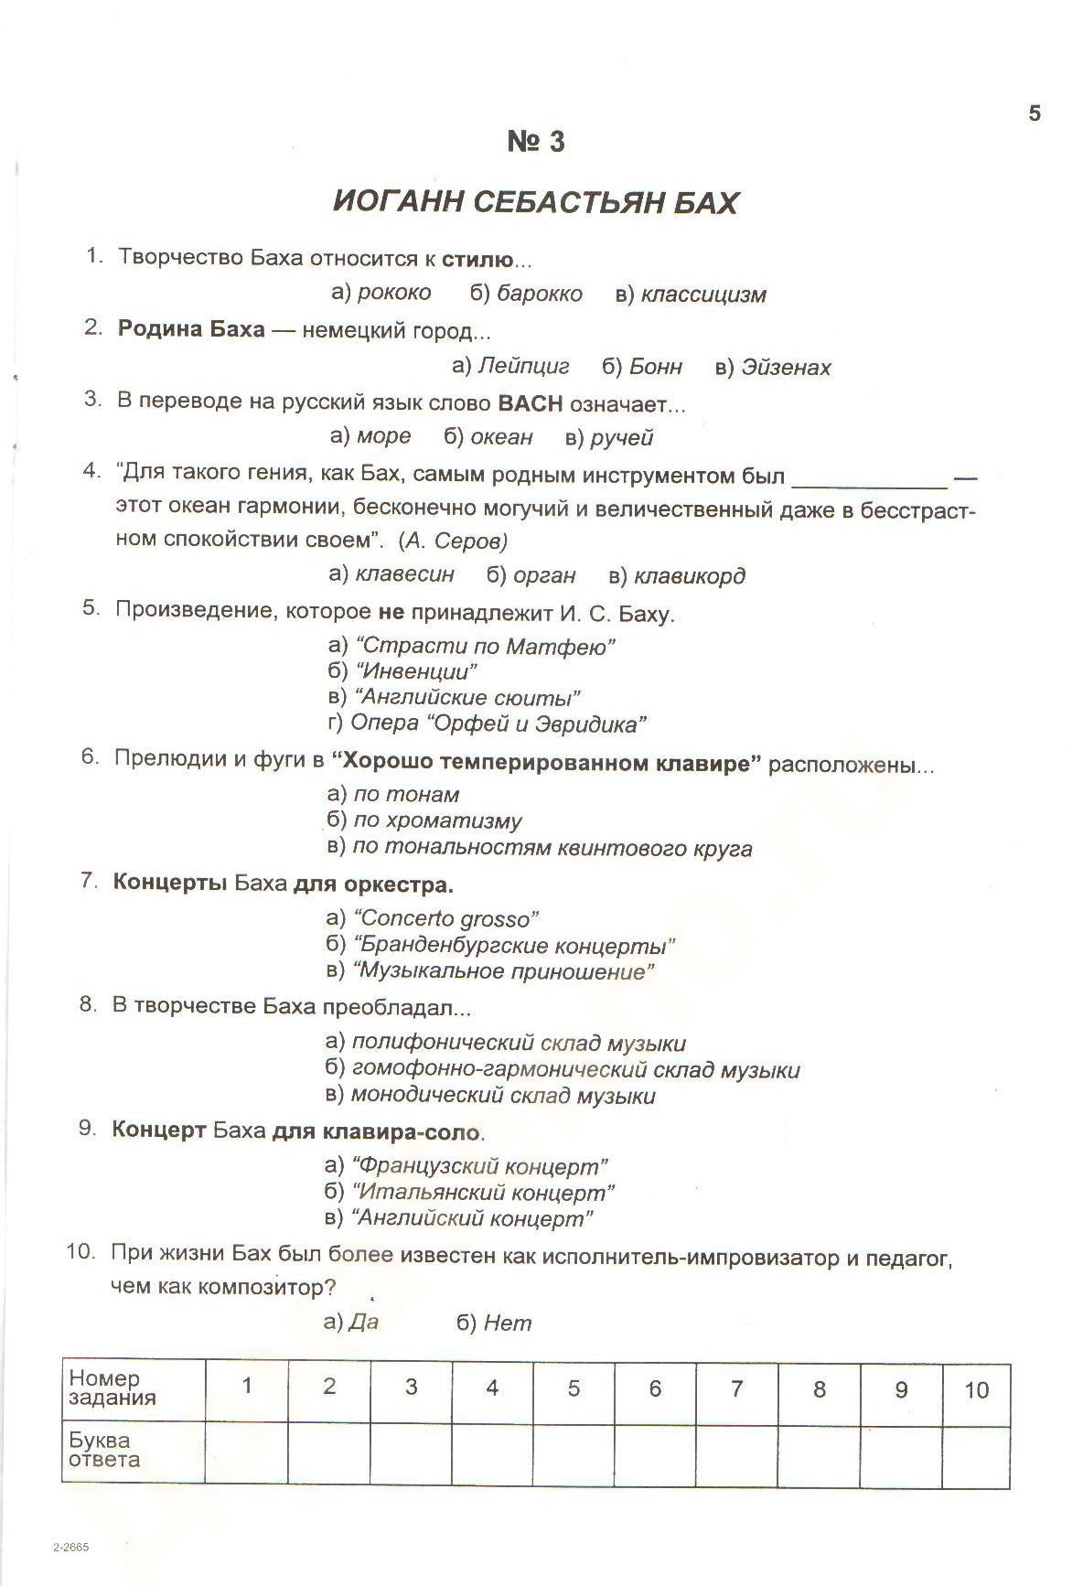

Slide 23

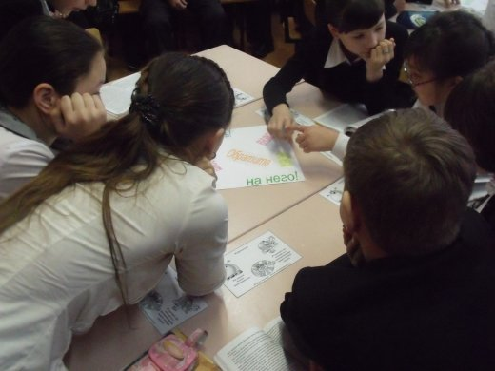
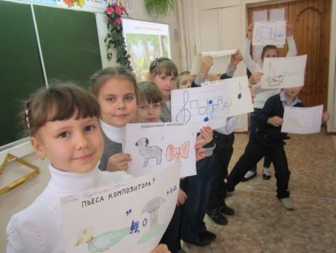

Slide 24
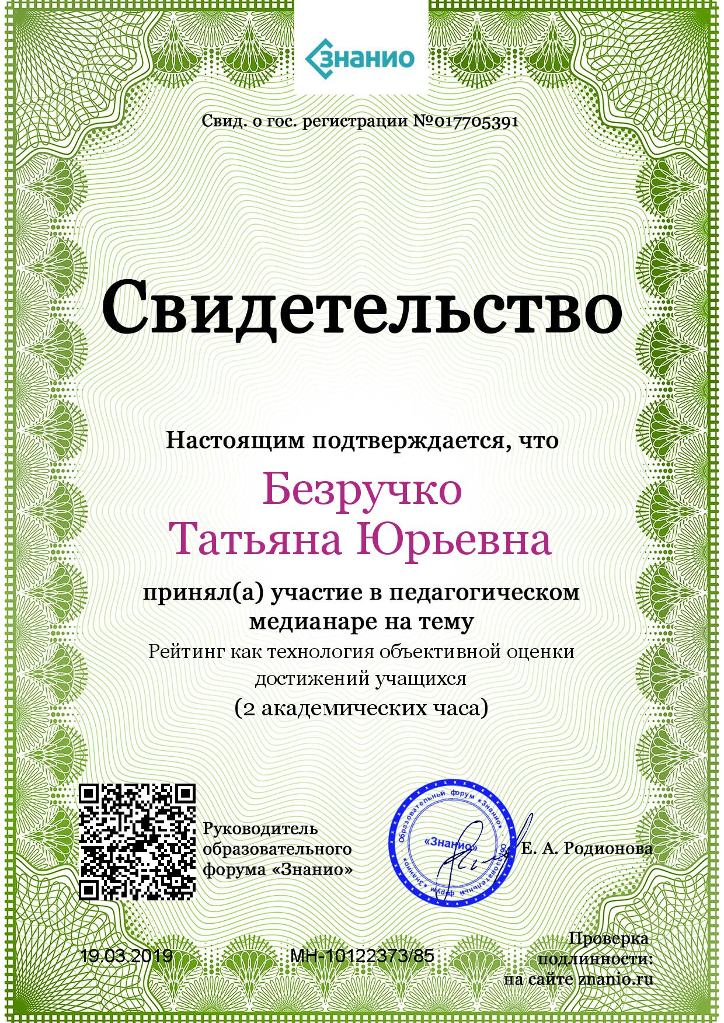


Slide 26
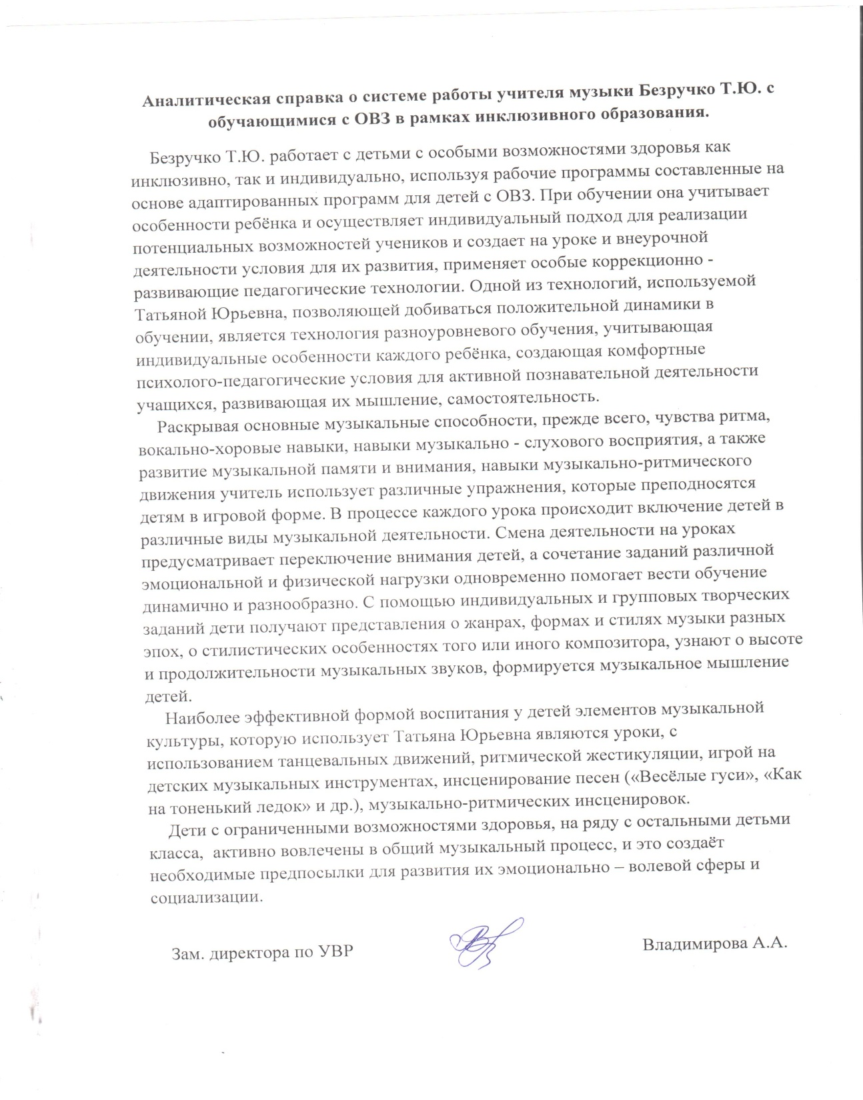


Slide 27

Музыка — могучий источник мысли. Без музыкального воспитания невозможно полноценное умственное развитие (В. Сухомлинский).

Slide 28
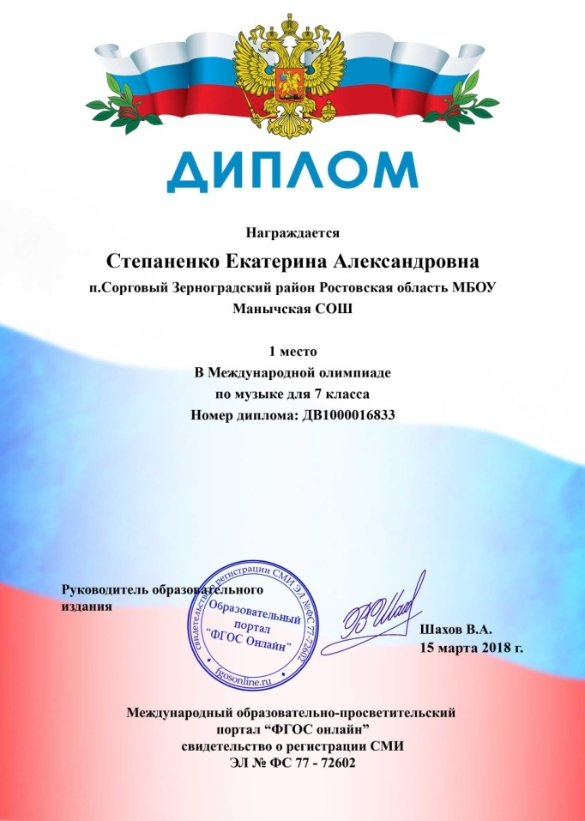
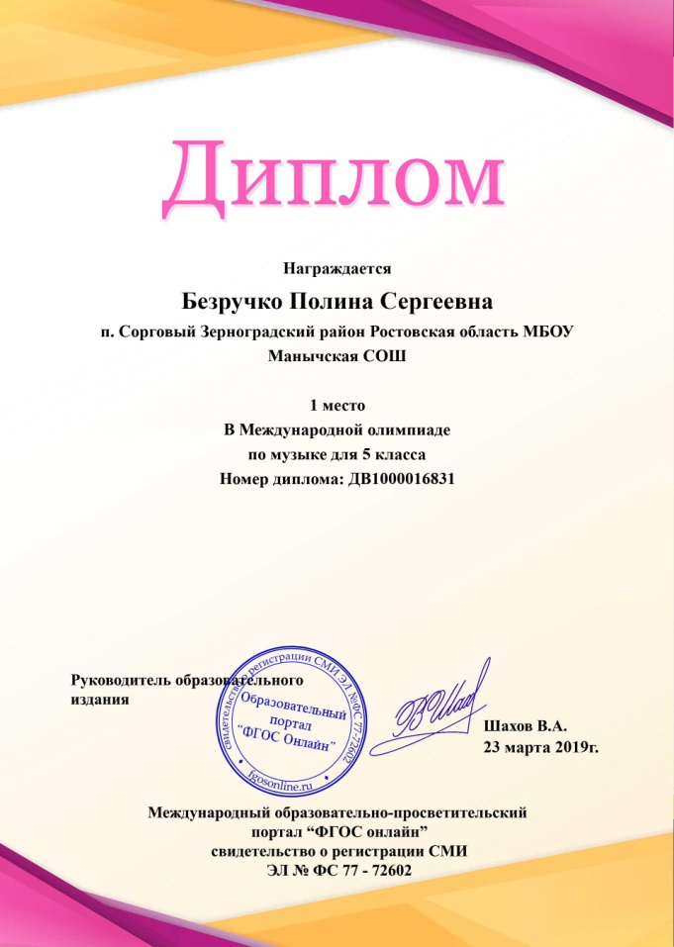
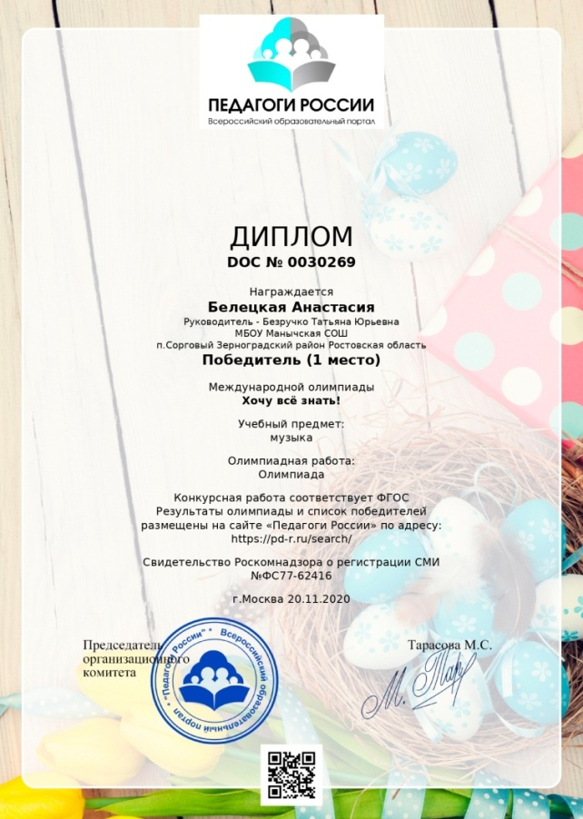
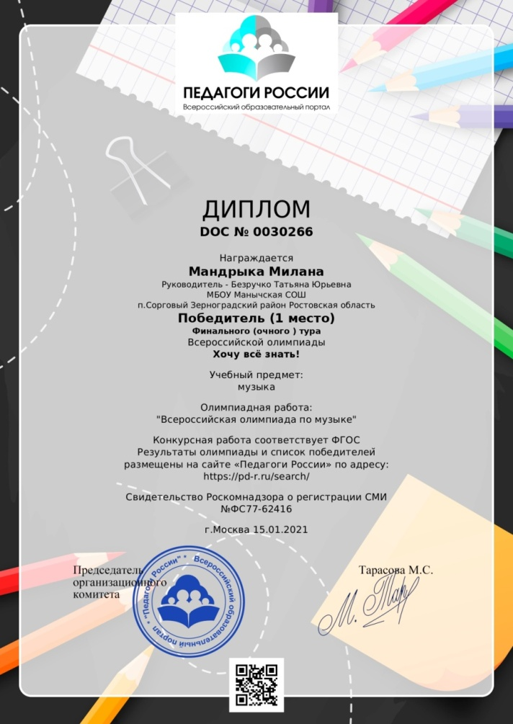
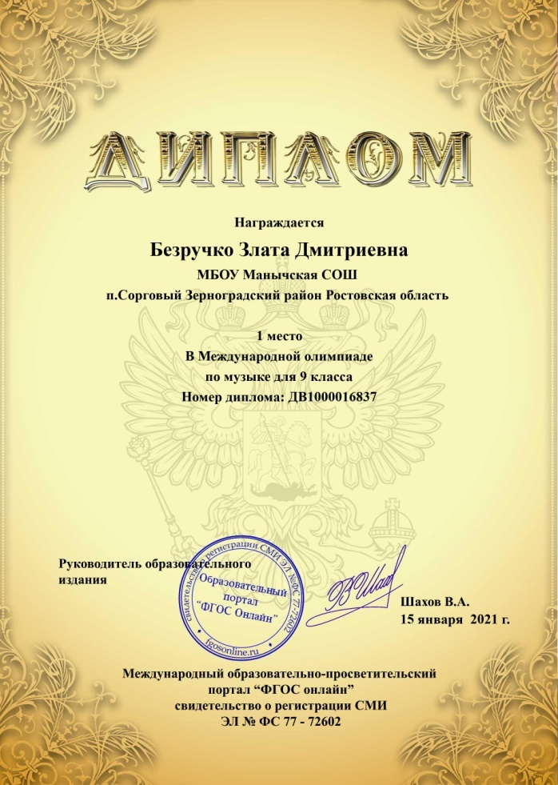

Slide 29

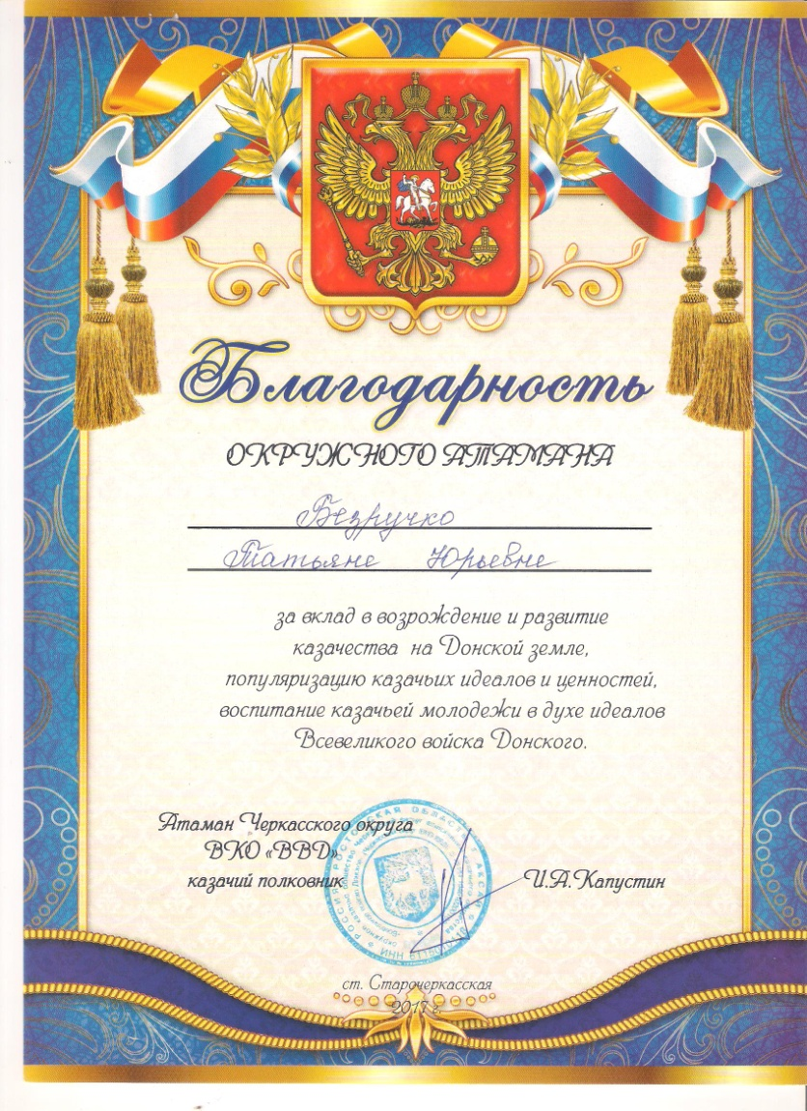

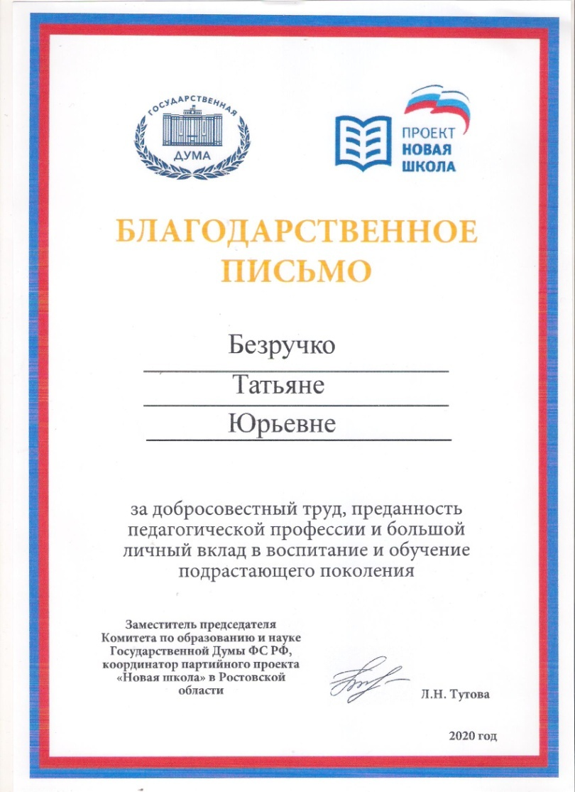

Slide 30

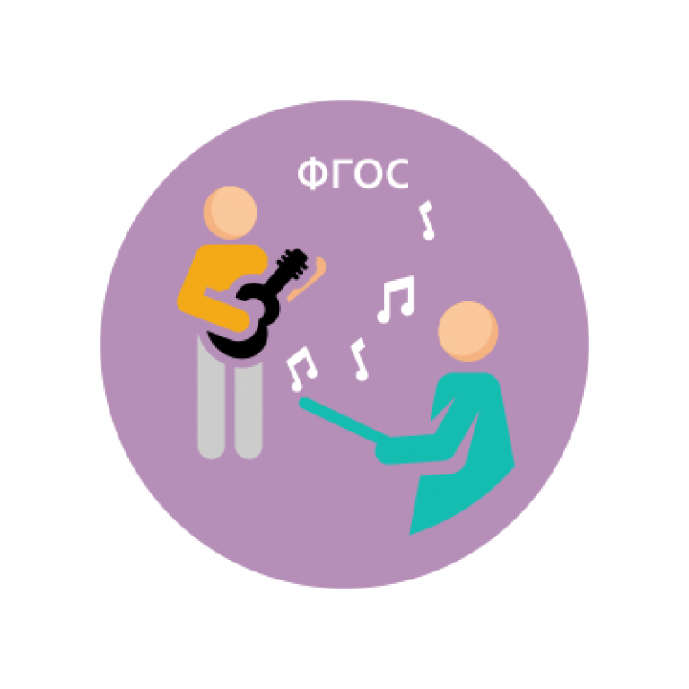

Slide 31

Хоровая студия
«РАДУГА»

Slide 32
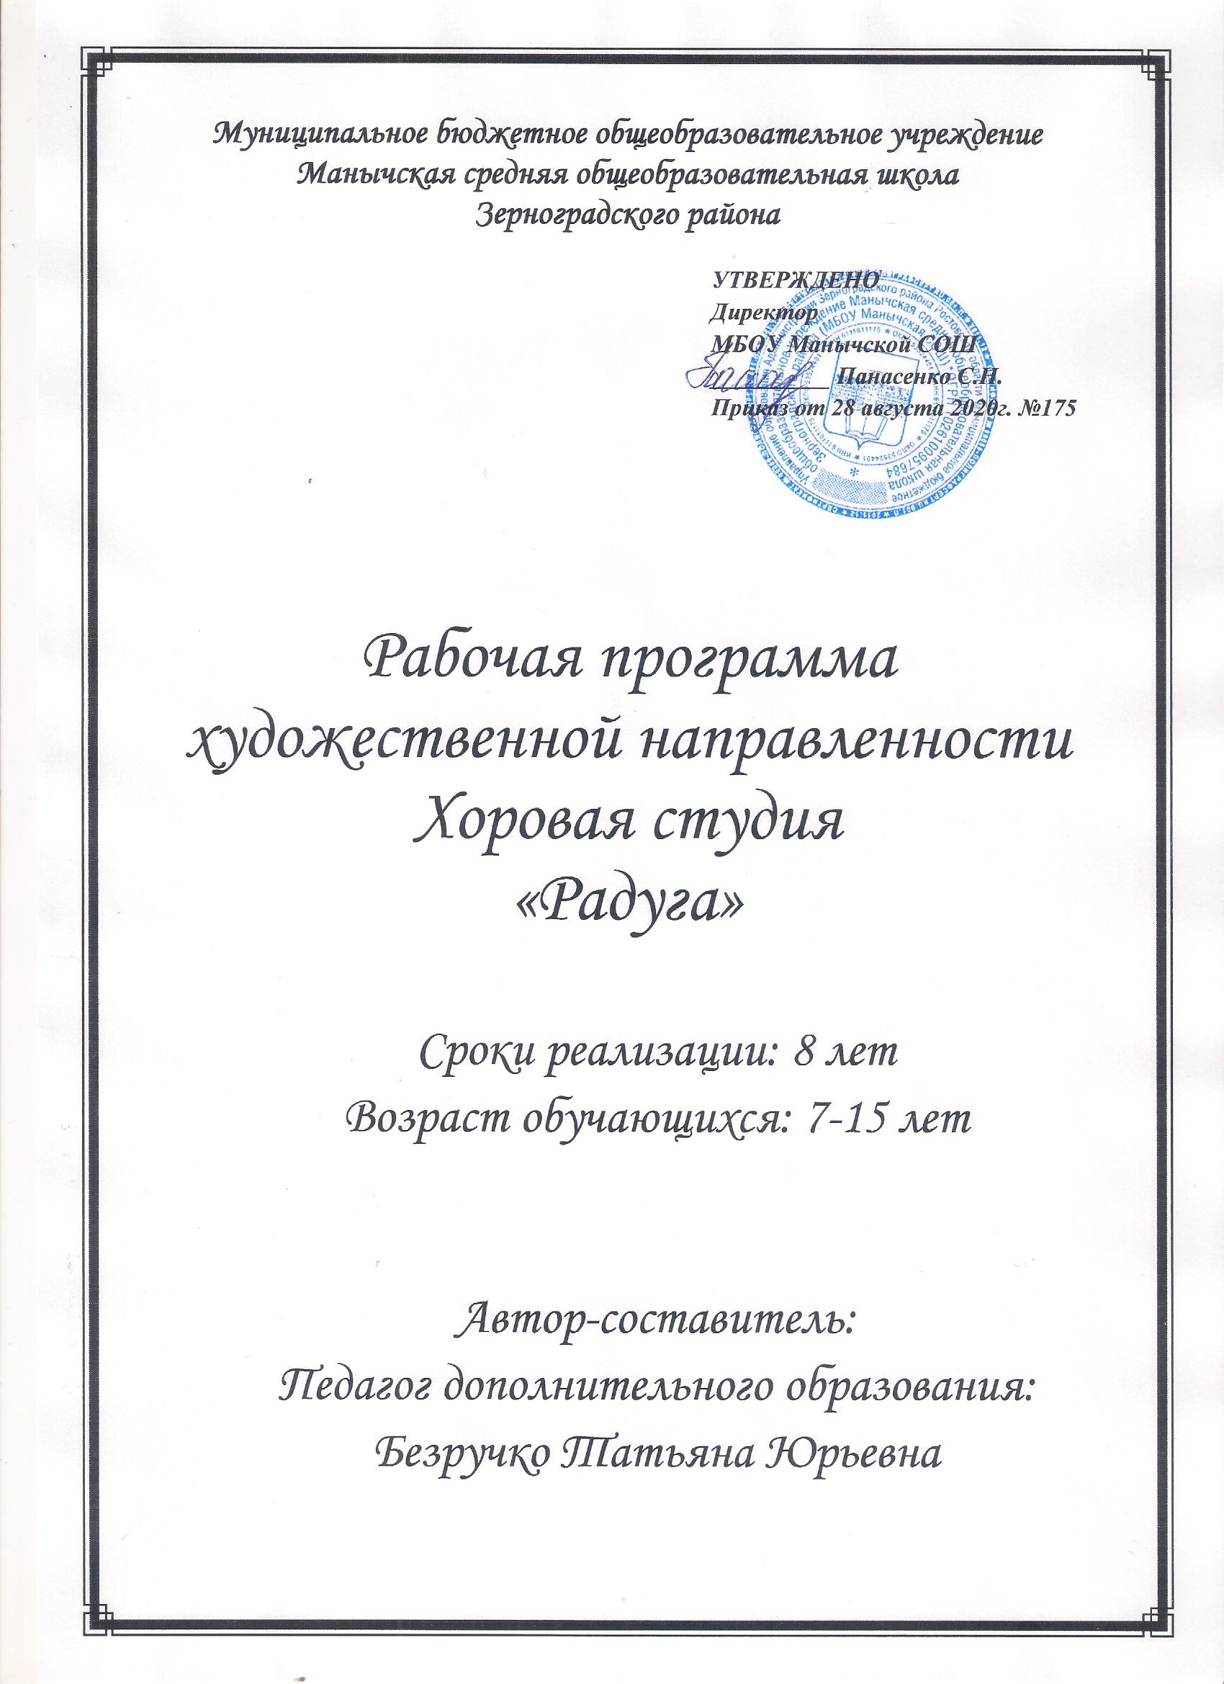
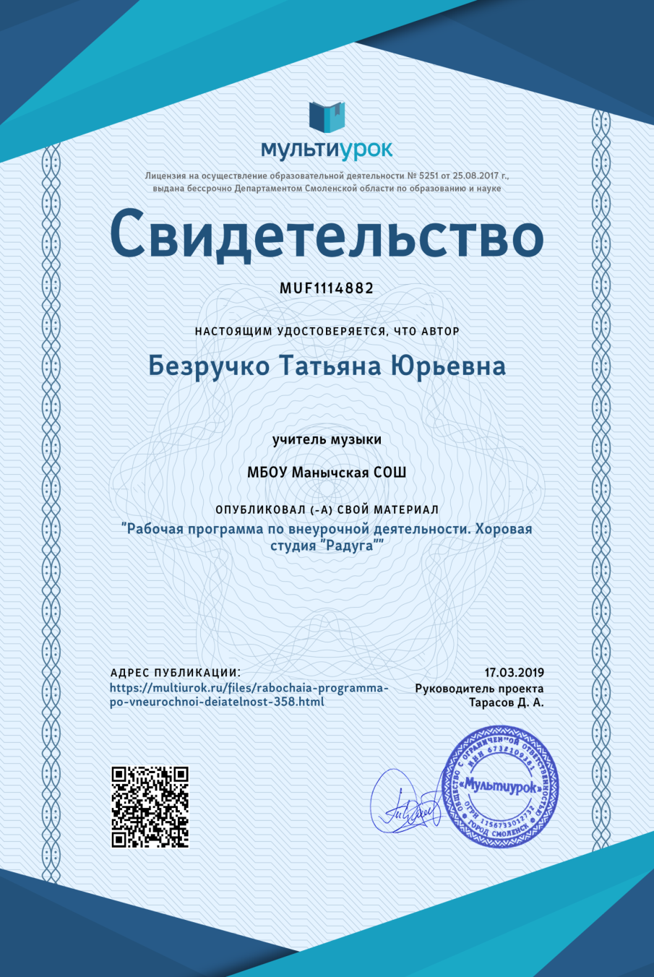

Slide 33



«Хор – это прообраз идеального общества, основанного на едином устремлении и слаженном дыхании, общества, в котором важно услышать другого, прислушаться друг к другу, общества, в котором индивидуальность не подавляется, но раскрывается в полной мере».
Георгий Александрович Струве

Slide 34
хоровое пение
наиболее доступный вид музыкального исполнительства
тесно связано со словом
коллективный характер

Slide 35
Хоровая студия «Радуга»
8 лет обучения
Возраст обучающихся – от 7 до 15 лет
Группа включает в себя до 20 человек
Каждую группу составляют учащиеся одной параллели

Slide 36
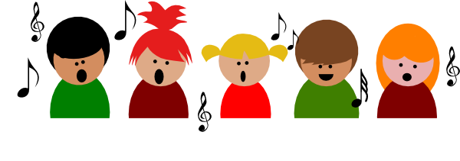
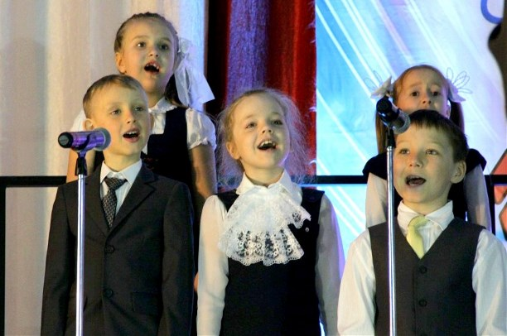
Педагогическая целесообразность программы
Пение в детском хоре –
это не только польза для здоровья, но и формирование дружеских отношений в коллективе.

Slide 37

Новизна программы:
В соответствии с Федеральным Государственным Образовательным Стандартом программа хоровой студии «Радуга» реализуется образовательным учреждением через внеурочную деятельность.

Slide 38
Особенность программы
Разный возраст
Разные стартовые способности
Разработана для детей общеобразовательной школы, в том числе для детей с ОВЗ

Slide 39
Цель программы
воспитание личности ребенка средствами хорового искусства
воспитание и развитие музыкального слуха и голоса ребенка
Задачи программы
прививать детям любовь к хоровому пению и выработать потребность в систематическом коллективном музицировании
организация учебно-воспитательной, творческой, концертной деятельности ребенка

Slide 40
Результативность работы хоровой студии «Радуга»
На первом году обучения
Мелодический слух
Ритмический слух

Slide 41
Результативность работы хоровой студии «Радуга»
На втором году обучения
Мелодический слух
Ритмический слух

Slide 42
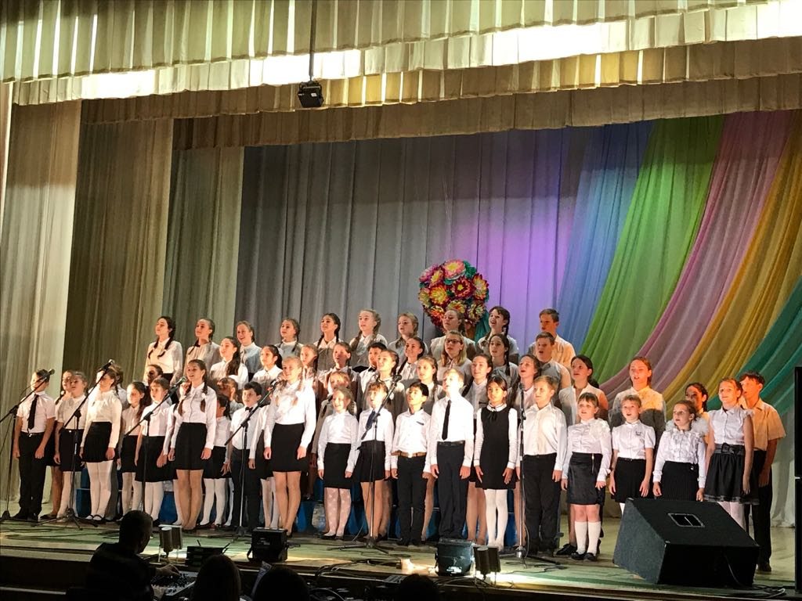



Концертно-исполнительская деятельность

Slide 43



Slide 44




Slide 45





Slide 46







Slide 47





Slide 48







Slide 49






Slide 50



Slide 51





Slide 52




Slide 53





Slide 54




Slide 55



Slide 56



Slide 57



Slide 58



Slide 59
МЕТОДЫ использования здоровье сберегающих технологий
Лого
ритмика
Ритмотерапия
Фольклорная арттерапия.
Релаксация
Музыкальные игры

Slide 60




Логоритмика
– это система двигательных упражнений, в которых различные движения (корпуса, головы, рук, ног) сочетаются с произнесением специального речевого материала под музыкальное сопровождение.
«Снеговик»
Тра-та-та, тра-та-та,
Любит зиму детвора,
Тра-та-та, тра-та-та,
Лепим мы снеговика.
Ком на ком поставим,
Глазки подведем.
Нос-морковку вставим,
Шапочку найдем.
Вот какой снеговичок,
Снежный, белый толстячок!

Slide 61









Ритмотерапия
Музыкально-ритмические упражнения выполняют релаксационную функцию, помогают добиться эмоциональной разрядки, снять умственную перегрузку и утомление.

Slide 62




ФОЛЬКЛОРНАЯ АРТТЕРАПИЯ
Традиционные детские песни развивают у детей не только музыкальный слух и память, но и легкие, дыхание, голосовой аппарат.

Slide 63





Slide 64


Slide 65



Slide 66





Slide 67

«Общие сведения о семье ребёнка».
№ | ФИО ребенка | Адрес, телефон | ФИО родителя (законного представителя) | Место работы | Социальный портрет родителей | Кол-во детей в семье
1.

Slide 68




Slide 69



Slide 70





Slide 71



Slide 72




Slide 73


Slide 74



Slide 75





Slide 76






Slide 77
Личностно - ориентированные технологии
Технология учебного проекта
Здоровьесберегающие технологии
Современные педагогические
технологии
Игровые технологии
Информационно-коммуникативные технологии
Технологии дифференцированного обучения

Slide 78


Slide 79



Slide 80



Slide 81





Slide 82
четыре компетентности педагога
предметная компетенция
коммуникативная компетенция
методическая компетенция
Психолого-педагогическая компетенция

Slide 83







Slide 84




Slide 85





Slide 86
БОЛЬШОЕ СПАСИБО
ЗА ВНИМАНИЕ!!!

